Slide 1
DeviceShare：基于openKylin的Hid-Input设备共享协议
——跨平台、可扩展的多主机Hid-Input设备共享协同智能解决方案
组织名称：
电子科技大学
参赛团队：
MobiNetS
团队成员：
马浩天 李嘉诚 王振华
指导老师：
赵志为
完成日期：
2024年10月10日
Notes:
各位评委老师大家好，我们是来自电子科技大学的MobiNetS团队，我们的赛题是基于openKylin的Hid-Input设备共享协议。下面将由我为大家介绍一下我们的作品

Slide 2
项目介绍
01
02
技术难点
03
项目亮点
04
项目测试
05
作品演示

Slide 3
项目介绍

Slide 4

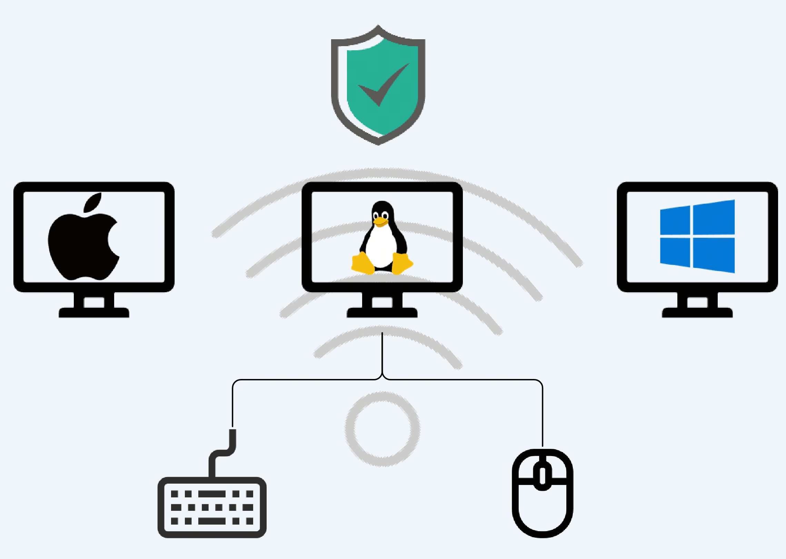
1.1 设计背景
DeviceShare:跨平台、可扩展的多主机Hid-Input设备共享协同智能解决方案
Notes:
在信息化的时代，我们可能拥有不止一台主机设备，如果为每台设备都配置一套键鼠设备是一件非常头疼的事情，增加了使用成本的同时还会让桌面空间变得拥挤混乱，降低我们的工作效率。这就是我们要解决的问题：借助一套键鼠就可以在局域网的多台主机间无缝切换实现多主机设备共享协同。此方案在桌面办公、机房运维、视频剪辑等场景拥有广阔应用前景。

Slide 5
1.2 设计目标
赛题要求 | 基础要求 | 1 | 支持一套键鼠控制至少两台主机（大于等于2） | ✅
 |  | 2 | 鼠标可在多主机之间自由移动，键盘可跟随鼠标焦点所在的窗口做输入操作 | ✅
 |  | 3 | 多套主机在同一时刻仅有 1 套设备实际响应input操作 | ✅
 |  | 4 | 提供配置主机之间相对位置的功能，鼠标移动范围及方向受相对位置限制 | ✅
 |  | 5 | 支持主机间剪切板功能共享 | ✅
 | 附加要求 | 6 | 支持文本文件、图片、word文档等文件主机间拖拽传输 | ✅
额外 特性 |  | 7 | 多系统兼容 | ✅
 |  | 8 | 良好安全保障措施 | ✅
 |  | 9 | 开箱即用的配置方案 | ✅
 |  | 10 | 优秀的用户交互逻辑 | ✅
 |  | 11 | 近乎完整输入体验 | ✅
 |  | 12 | 低延迟设备共享 | ✅
 |  | 13 | 理论支持主机连接数量无上限 | ✅
Notes:
我们的作品除了完成赛题的6项要求外，还具备多系统兼容，自动化的配置方案，良好的安全保障措施等7项额外功能特性。

Slide 6
1.3 较同类产品的优势
 | Synergy | 无界鼠标 | ShareMouse | DeviceShare
Windows | ✅ | ✅ | ✅ | ✅
macOS | ✅ | ❌ | ✅ | ✅
Linux | ✅ | ❌ | ❌ | ✅
Wayland | ❌ | ❌ | ❌ | ✅
剪贴板 | ✅ | ✅ | ✅ | ✅
文件传输 | ✅ | ✅ | ✅ | ✅
主机数量 | 3/15 | 4 | 2/9 | 无限制
价格 | $29 / $49 | 免费 | $29.95 / $49.95 | 开源免费
Notes:
相较于付费的Synergy，ShareMouse和无界鼠标现有产品，我们的优势可以体现在在系统兼容性，主机连接数量，以及开源免费的特性上。

Slide 7
1.4 作品原创性情况说明
名称 | 版本 | 使用说明 | 引用方式 | 开源协议
qt-material | 2.14 | 用于优化界面风格 | Import | BSD License
pillow | 9.5.0 | 图像处理库，用于GUI界面显示器示意图片渲染 | Import | BSD License
PyQT5 | 5.15.11 | 用于搭建GUI界面 | Import | GPL v3
pynput | 1.7.7 | 用于鼠标控制及键盘控制模块 | Import | LGPLv3
pyperclip | 1.9.0 | 用于剪切板控制模块 | Import | BSD License
pyevdev | 1.6.1 | 用于鼠标及键盘控制模块，读取/dev/input数据 | Import | BSD License
zeroconf | 0.132.2 | 实现局域网内设备的自动发现和连接 | Import | LGPLv2
netifaces | 0.11.0 | 提供网络接口信息 | Import | MIT License
rsa | 4.9 | 用于实现RSA公私钥加密和解密 | Import | Apache Software License
screeninfo | 0.8.1 | 提供屏幕分辨率和多显示器信息 | Import | MIT License

Slide 8
技术难点
Notes:
在设计过程中也存在很多技术难点：

Slide 9






2.1 系统设计难点
难点1：异构操作系统兼容
底层API差异
Wayland协议适配困难
键盘编码差异
Notes:
首先是异构操作系统兼容难题，不同的操作系统底层的API存在差异，甚至不同的桌面协议也存在差异，比如Wayland桌面协议中因为移除了传统的X server，导致我们不能从server直接读写输入事件，这也是现有产品不支持wayland的主要原因，此外不同操作系统对键盘的编码格式也存在较大的差异。

Slide 10


2.1 系统设计难点
难点2：数据安全性
难点3：低延迟高性能
恶意主机伪装
数据泄露
数据篡改
复杂网络环境
设备共享性能要求
更多的主机连接数量支持
Notes:
第二是安全性问题，由于我们依赖网络在主机间进行信息交换，在复杂的网络环境下可能存在恶意主机伪装，数据泄露，数据篡改等安全问题。
第三个难点是低延迟和高性能需求，我们既需要保证设备共享时的性能，给用户良好的使用体验，还要支持尽可能多的主机连接数量。

Slide 11
项目亮点

Slide 12
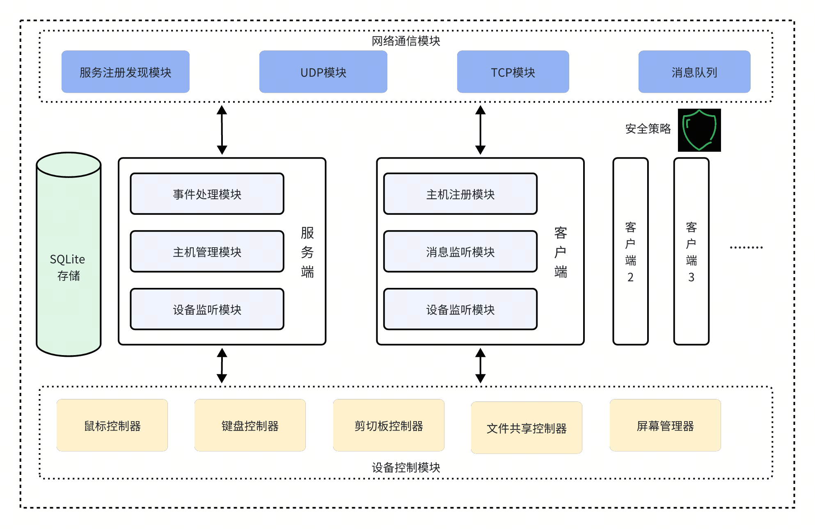


3.1 软件功能框架
网络通信模块
设备控制模块
网络通信模块
线程管理模块
存储模块
GUI模块
Notes:
接下来是系统的设计方案，首先是系统的总体架构基于C/S架构运行，由网络通信模块，设备控制模块，存储模块，线程管理模块以及GUI模块构成，

Slide 13
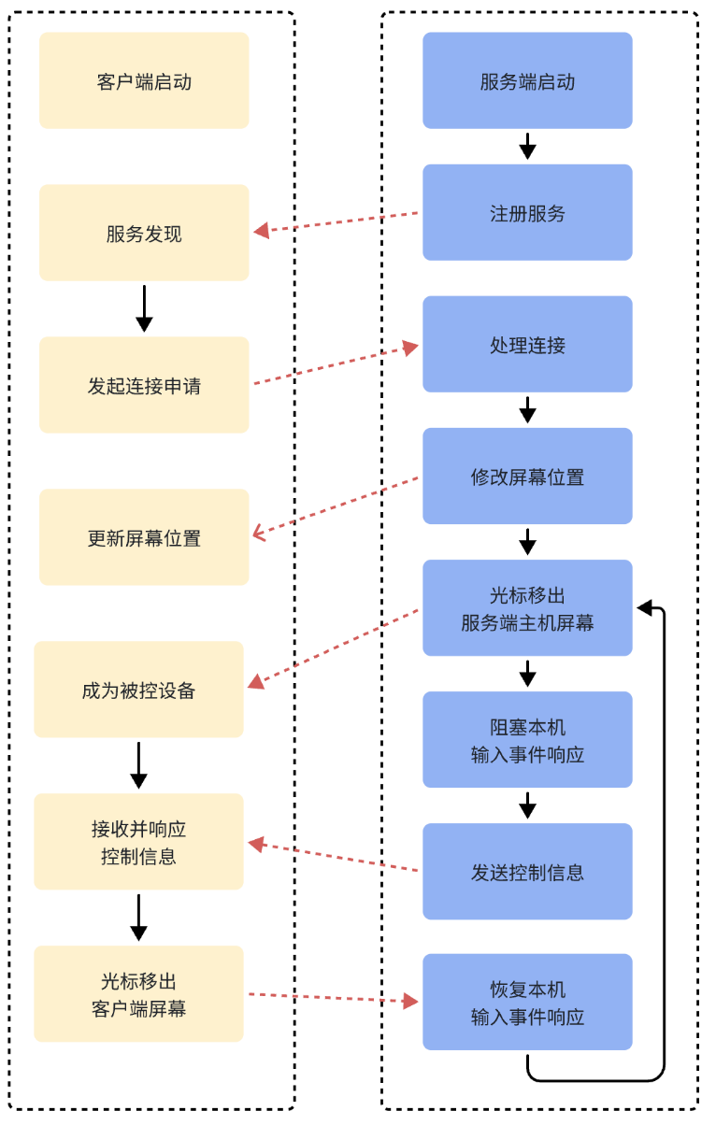
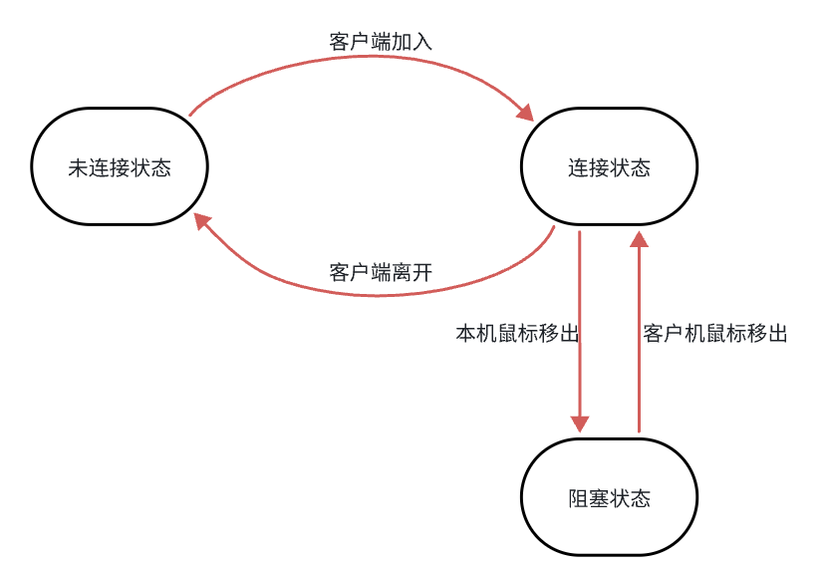
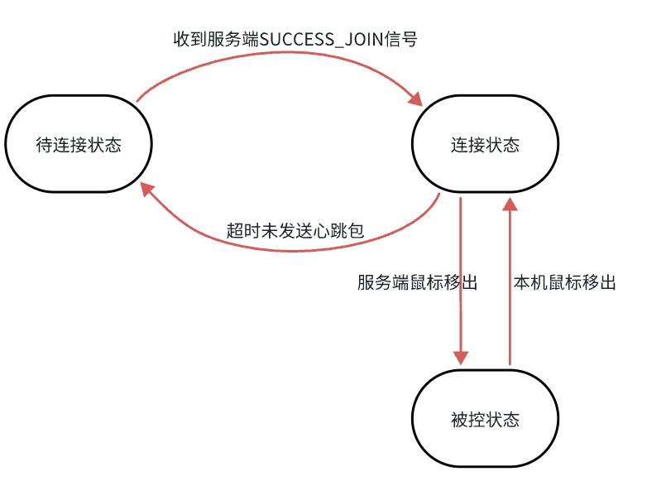
3.2 系统运行流程
服务端
客户端
系统运行流程
Notes:
软件流程运行流程和状态机模型如图所示，这里我着重介绍一下我们的解决方案及相关的亮点：

Slide 14


3.3 技术栈与调用库
第三方模块 | 使用说明
PyQT5 | GUI界面开发
qt-material | 提升界面美观度
pynput | 监听控制键鼠
uinput | Wayland环境下模拟输入事件
evdev | Wayland环境下读取输入事件
zeroconf | 服务注册服务发现
rsa | 公私钥加密认证
screeninfo | 用于获取多显示器的配置信息
pillow | 图片生成

Slide 15


3.4 功能亮点
亮点1：通用性和跨平台性
Python3开发
evdev&uinput适配
键盘编码映射
QT UI开发
Notes:
对于不同操作系统的兼容性问题，我们选用了Python3和QT 进行开发，这样一套代码就可以支持多种操作系统，此外为了适配Wayland桌面环境，我们采用了更底层的evdev和uinput进行处理，还为不同操作系统的键盘编码建立了映射。

Slide 16






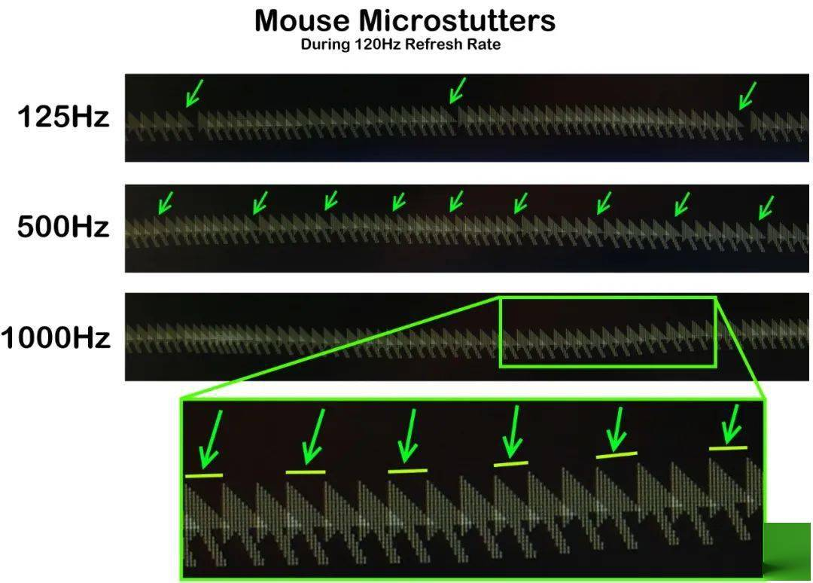
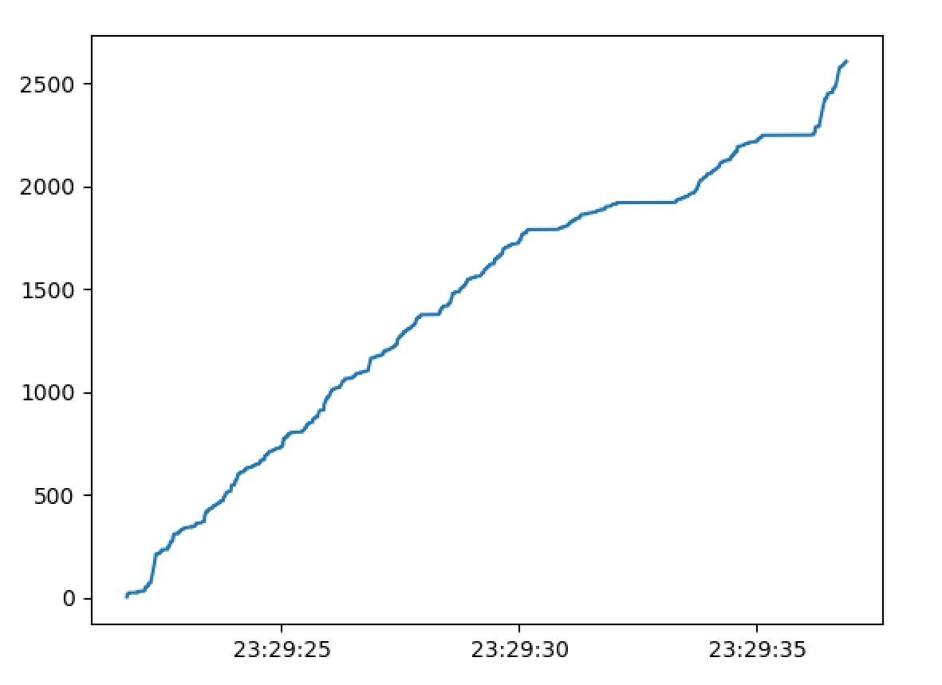


3.4 功能亮点
亮点2：优秀的用户体验与性能优化
近乎完整的输入支持
（8种鼠标操作，104个键位支持）
用户友好的UI交互设计
开箱即用的自动化配置方案
组合输入支持
剪切板共享
文件共享
自动主机注册
自动主机发现
桌面通知机制
优秀的性能调校
（250+Hz共享回报率）
更多的主机
连接数量支持
线程池机制
多路IO复用
主机屏幕管理
消息队列模型
传输粒度调校
动态策略调整
Notes:
我们从四方面入手优化了用户体验和系统性能，一是支持了近乎完整的输入功能，二是设计开发了自动主机注册与发现机制和桌面通知机配合优秀的UI交互设计，实现了开箱即用的特性，降低了用户使用难度。三是优秀的性能调教，通过消息队列模型，鼠标传输粒度优化以及动态的调整策略保证了共享输入设备的性能，能保证250hz的鼠标共享回报率。我们还借助线程池机制、多路IO复用等特性使得系统能够支持更多的主机连接数量。

Slide 17
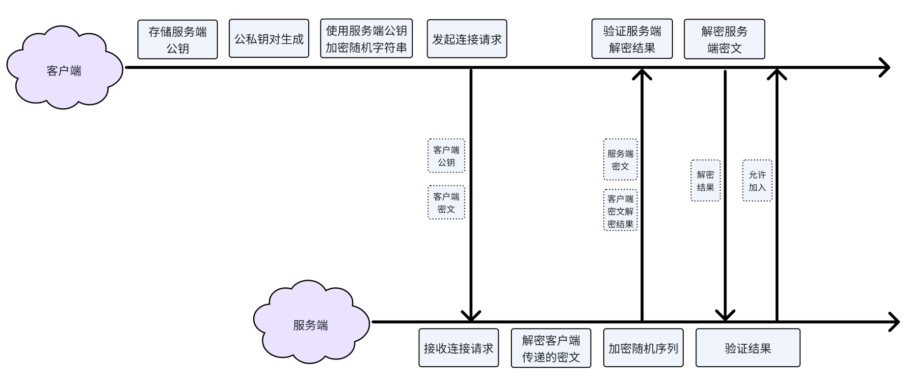

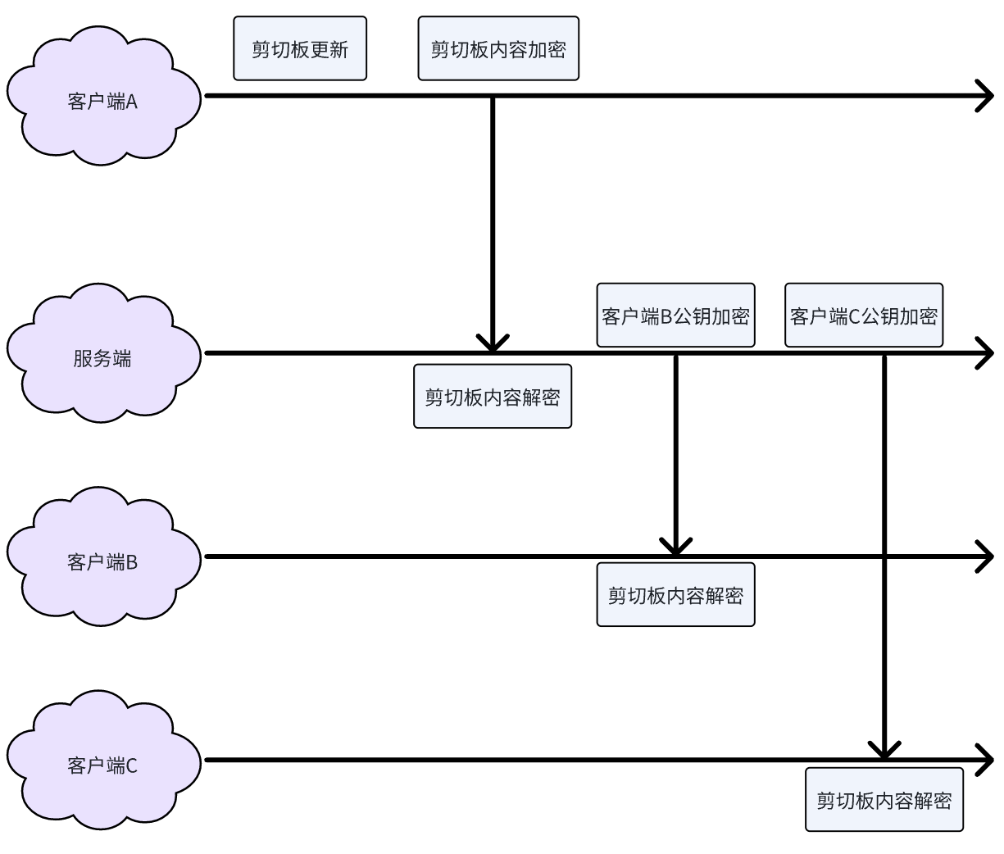
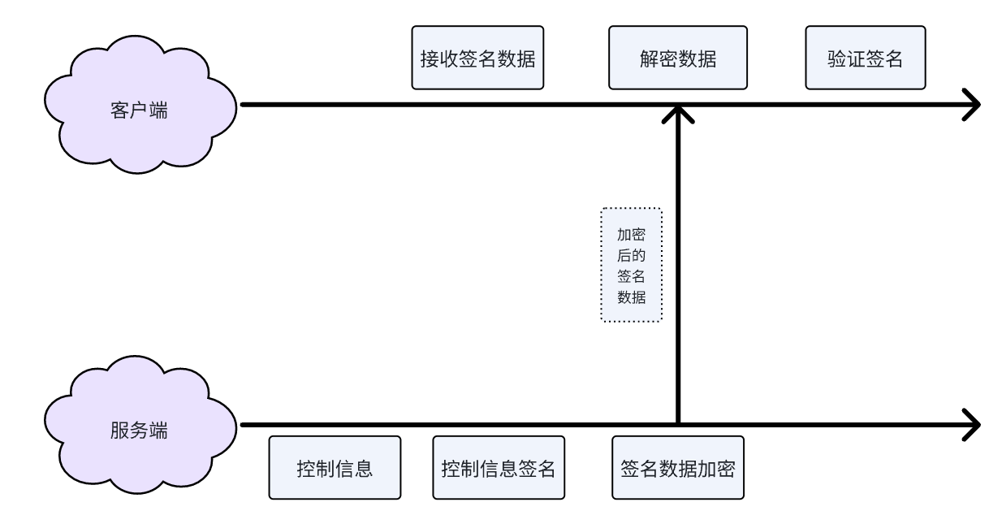
3.4 功能亮点
亮点3：公私钥机制
主机准入机制
数据签名加密
剪切板加密
Notes:
最后是系统安全性保证策略，我们设计实现了一套基于公私钥机制的身份验证和数据加密算法，能有效解决主机伪装，数据伪造篡改等安全问题。

Slide 18
项目测试

Slide 19
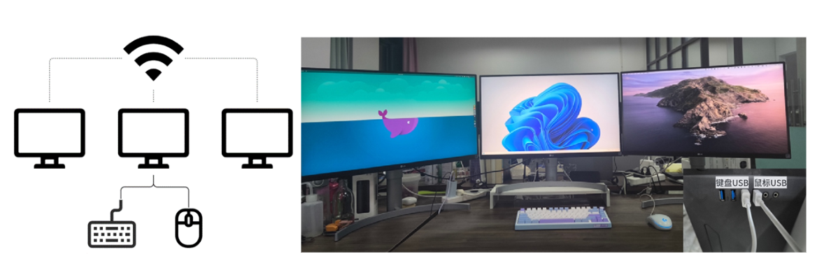
4.1 项目测试环境
Notes:
系统在局域网环境下进行了测试

Slide 20
4.2 项目测试结果说明
测试项 | 测试步骤 | 结果
多屏幕管理测试 | 设备加入监听 | 通过测试
 | 相对位置控制 | 通过测试
 | 位置保存 | 通过测试
设备监听测试 | 设备加入 | 通过测试
 | 设备退出 | 通过测试
鼠标控制测试 | 服务端鼠标控制 | 通过测试
 | 切换至客户机 | 通过测试
 | 客户机鼠标移动 | 通过测试
 | 客户机鼠标点击 | 通过测试
 | 客户机鼠标滚轮 | 通过测试
 | 回到服务端 | 通过测试
键盘控制测试 | 服务端键盘控制 | 通过测试
 | 切换至客户机 | 通过测试
 | 客户机键盘点击 | 通过测试
 | 客户机键盘press、release | 通过测试
 | 回到服务端 | 通过测试
测试项 | 测试步骤 | 结果
剪切板控制测试 | 剪切板内容获取 | 通过测试
 | 剪切板内容设置 | 通过测试
 | 剪切板内容传输 | 通过测试
文件共享模块测试 | 主控机文件更新 | 通过测试
 | 被控机文件更新 | 通过测试
性能测试 | 控制信号传输延迟 | 3ms
 | 鼠标共享回报率 | 253Hz
兼容性测试 | openKylin(Wayland) | 通过测试
 | Windows11 | 通过测试
 | Dedian12 | 通过测试
 | Ubuntu20.04 | 通过测试
 | MacOS13 | 通过测试
Notes:
测试结果表明所有的功能均达到预期，性能方面局域网下控制信号传输延迟为3ms，鼠标共享回报率约为253Hz。

Slide 21
作品演示

Slide 22
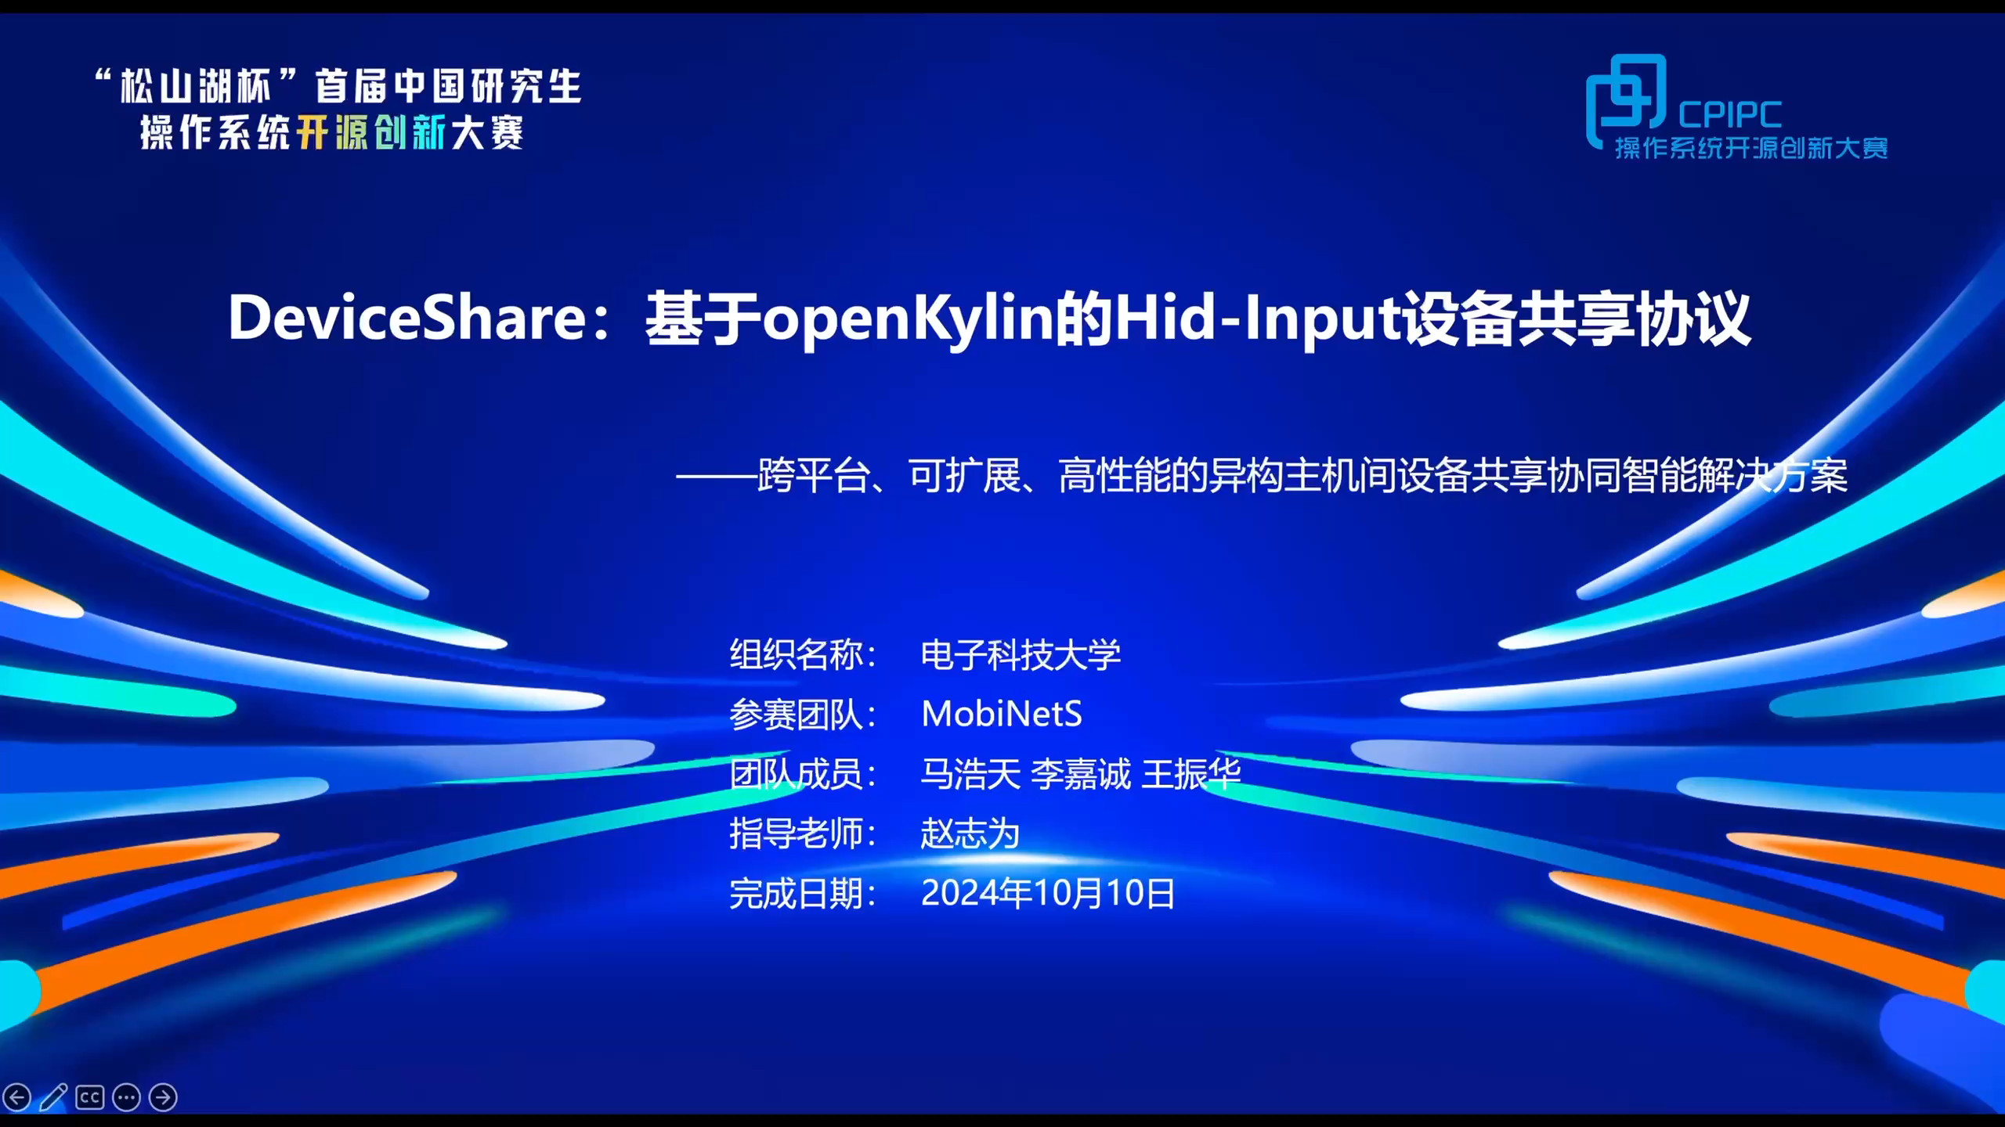
5.1 作品演示播放

Slide 23



总结
优秀的用户体验与性能
良好的安全性
通用性&跨平台性
跨平台支持
多系统无缝衔接
Wayland协议适配
近乎完整的输入支持
用户友好的交互设计
优秀的性能调校
无上限的主机连接数量支持
身份伪造防范
数据泄露防范
数据伪造防范
欢迎各位评委老师批评指正
Notes:
总结来看我们提出了一套跨平台、可扩展的多主机Hid-Input设备共享协同智能解决方案，此方案具备出色的通用性和跨平台性，良好的安全性与性能，能给用户带来优异的交互体验。我的介绍就到这里，欢迎各位评委老师批评指正，谢谢。

Slide 24
请各位评委老师批评指正
组织名称：
电子科技大学
参赛团队：
MobiNetS
团队成员：
马浩天 李嘉诚 王振华
指导老师：
赵志为
完成日期：
2024年10月10日

